Slide 1
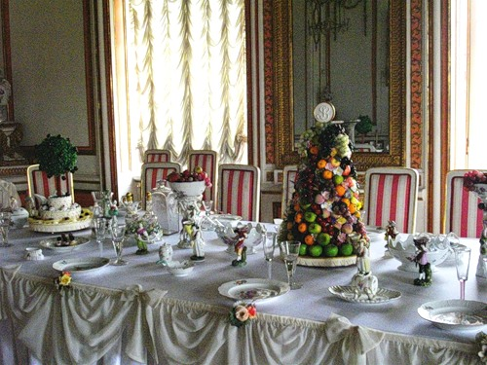
Гостевой этикет для дошкольников
Мастер-класс
Шуваева Л.Н.
ГБОУ Школа № 492 г. Москвы.
Структурное подразделение № 3 «Медвежонок»

Slide 2
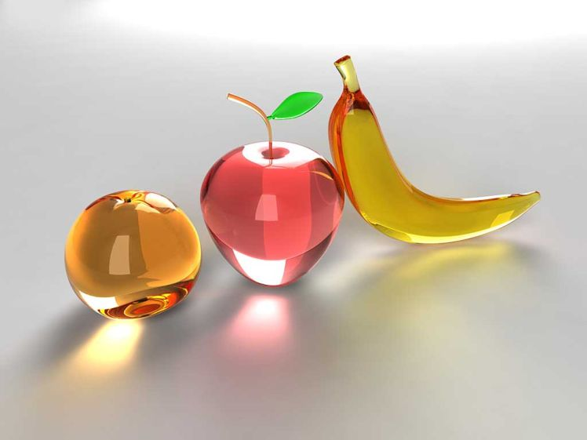
Система занятий
правила поведения за столом
Обучение правильной сервировке стола
Всё про салфетку
Что и как есть
Детский чайный стол
Как ухаживать за дамой в застолье
Сказка – инсценировка: «чаепитие в лесу»

Slide 3
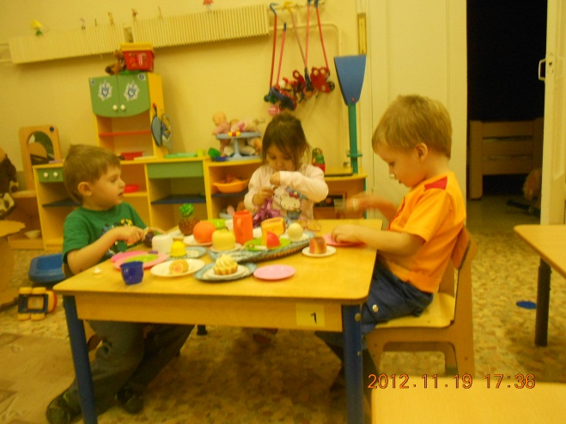
Правила поведения за столом
Ухаживать за мамой и бабушкой;
говорить тихо, когда во рту нет пищи и воды;
об угощении не говорят плохо и всегда благодарят;
на стол кладут только кисти рук;
не следует поворачиваться спиной к тем, кто сидит рядом
края тарелки всегда чистые, на них ничего не кладут

Slide 4
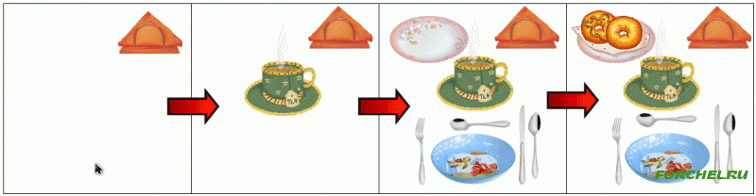
Правила сервировки обеденного стола
Стол покрыт скатертью или сетами.
Слева от основной тарелки лежит: вилка зубцами вверх, хлебная тарелка;
Справа: нож лезвием к тарелке, дальше от него ложка для супа ;
За основной тарелкой ставится чашка или бокал;
Все остальные блюда ставятся за чашкой, слегка вправо.

Slide 5
Всё про салфетку.
Особенности сервировки стола - Практикум

Slide 6
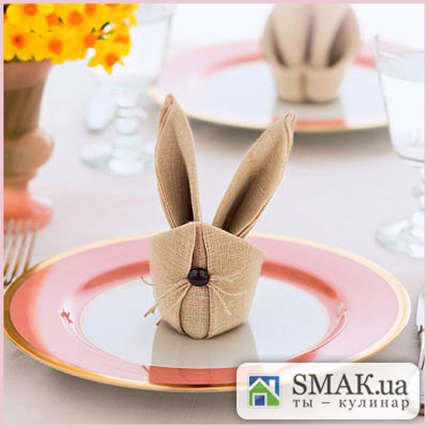
Полотняная салфетка
Салфетки полотняные кладут на основные тарелки;
полотняную Салфетку, сложенную
пополам, кладут на колени;
Не рекомендуется: вытирать ею масляные губы.
Можно: накрыть разлитую жидкость на столе.

Slide 7
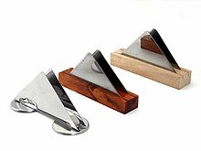
Бумажная салфетка
Салфетки полотняные кладут на основные тарелки а бумажные в салфетницу;
Бумажной салфеткой вытирают сначала рот, затем руки;
Для нового блюда – новая салфетка.
закончив есть блюдо, бумажную салфетку кладут на тарелку.

Slide 8
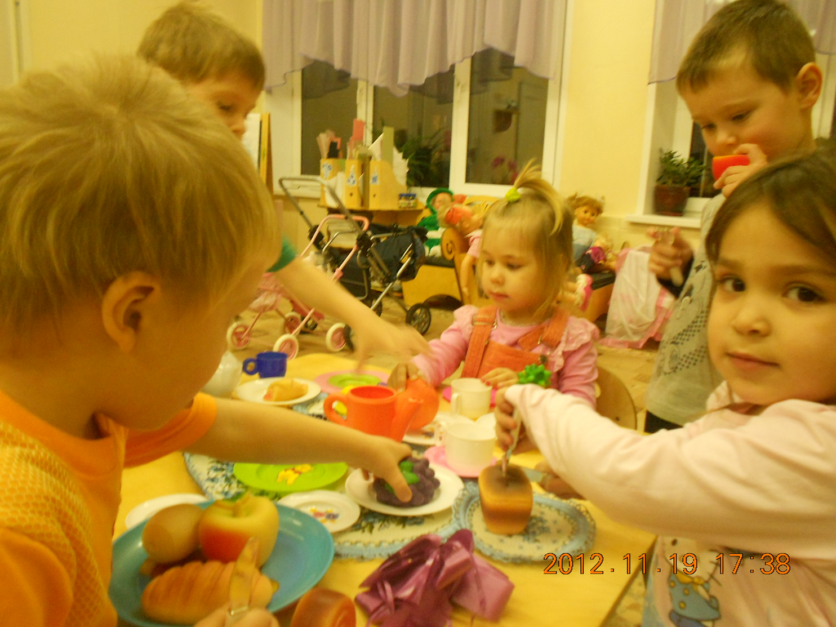
«ЧТО И КАК ЕСТЬ?»
ВСЁ И ВСЕГДА НУЖНО ЕСТЬ КРАСИВО

Slide 9
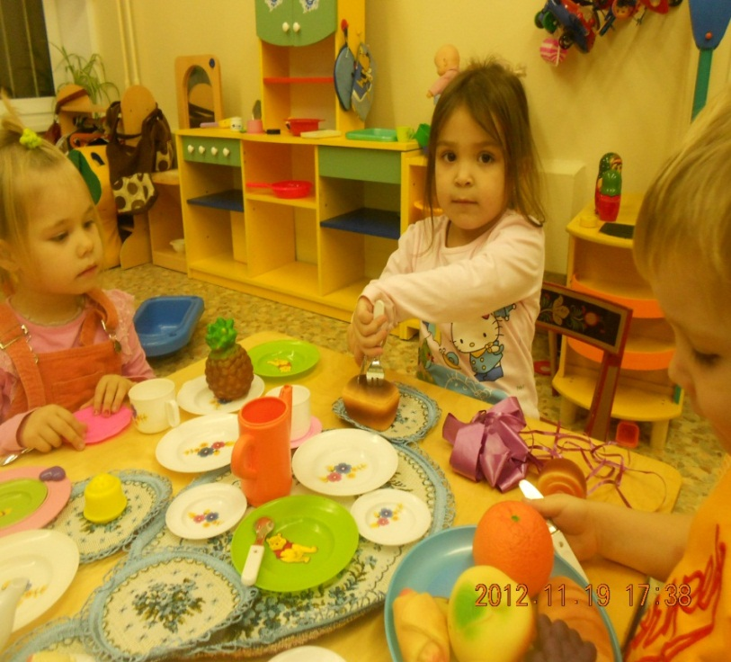
Руками можно есть …
хлеб из хлебницы;
конфету из коробки;
пирожное и фрукты с общего блюда;
сахар из сахарницы.
Печенье с десертной тарелки отламываем по кусочку.
конфету разворачиваем на тарелке; яблоко держа левой рукой на тарелке, режем ножом на 4 части,
Вырезав середину.

Slide 10
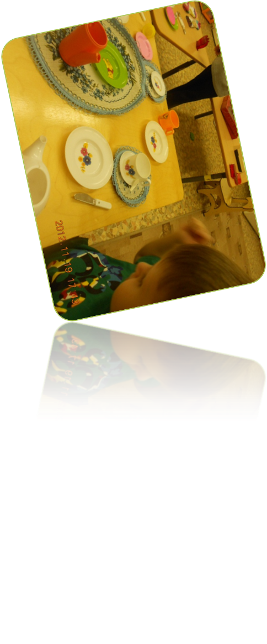
ДЕТСКИЙ ЧАЙНЫЙ СТОЛ
Советы родителям

Slide 11
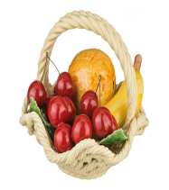
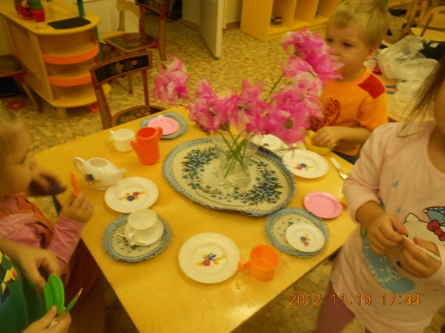

Основы сервировки
ЗАСТИЛАЕМ СТОЛ СКАТЕРТЬЮ;
УКРАШАЕМ СТОЛ ЦВЕТАМИ;
СЛЕВА ОТ ЧАШКИ СТАВИТСЯ ПИРОЖКОВАЯ ТАРЕЛКА;
К ТОРТУ - ЛОПАТОЧКА;
К ВАРЕНЬЮ - ЛОЖКА С ДЛИННОЙ РУЧКОЙ - ВЫКЛАДЫВАТЬ В КРЕМАНКИ;
МАЛЬЧИКИ УХАЖИВАЮТ ЗА ДЕВОЧКАМИ.

Slide 12


«На блюдечке красавица …»
«Чашка без блюдца – это уже кружка»
Чашку держим в правой руке, а левой придерживаем блюдце;
чайная ложечка на блюдце под ручкой чашки;
чай пьют из чашки, а не из блюдца;
игра для застолья: «Чья ложка тише всех размешает сахар в чашке»

Slide 13
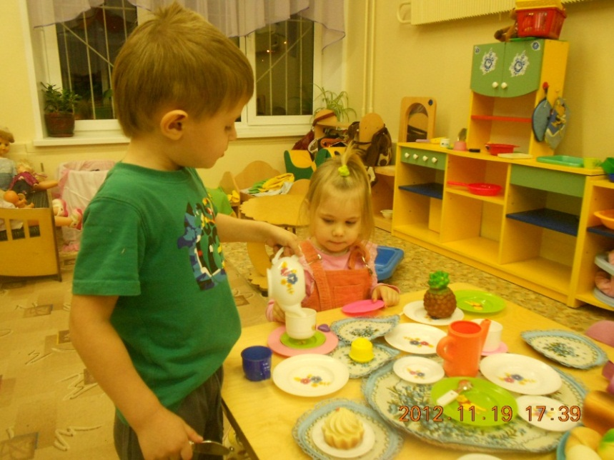
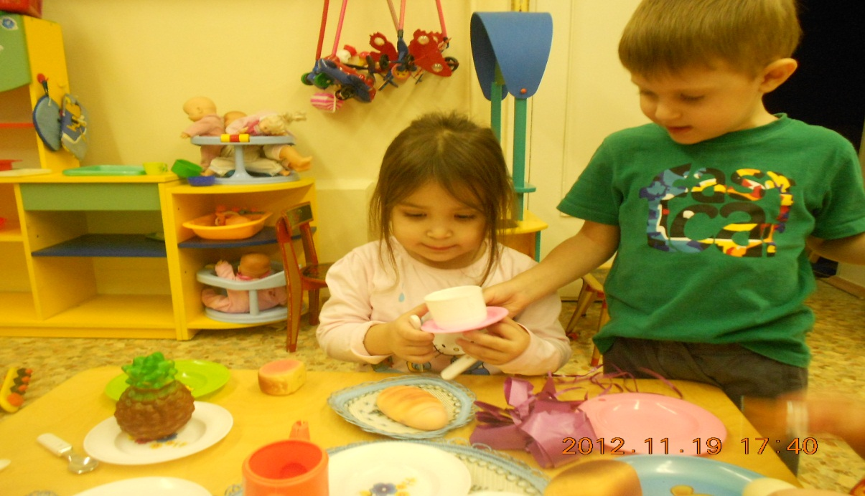
КАК УХАЖИВАТЬ ВО ВРЕМЯ ЗАСТОЛЬЯ
МАЛЬЧИКИ ПОДВИГАЮТ СТУЛ ДЕВОЧКАМ
ПРЕДЛОГАЮТ УГОЩЕНИЯ
ГОВОРЯТ ПРИЯТНЫЕ СЛОВА.
За столом можно поиграть в игру - комплименты: сидящему рядом сказать слова о лучших его качествах

Slide 14
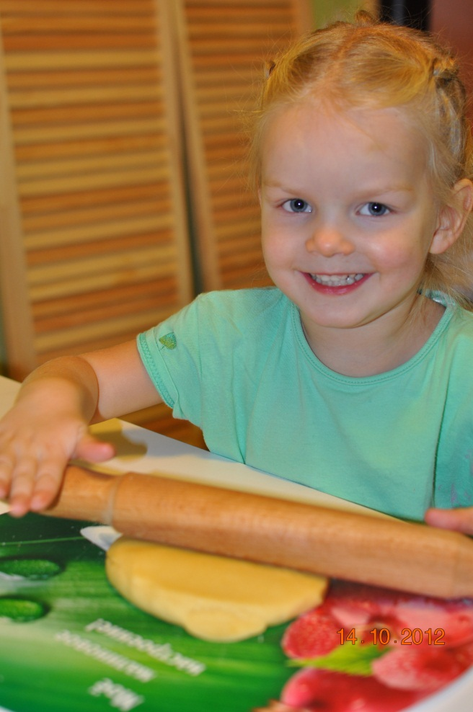
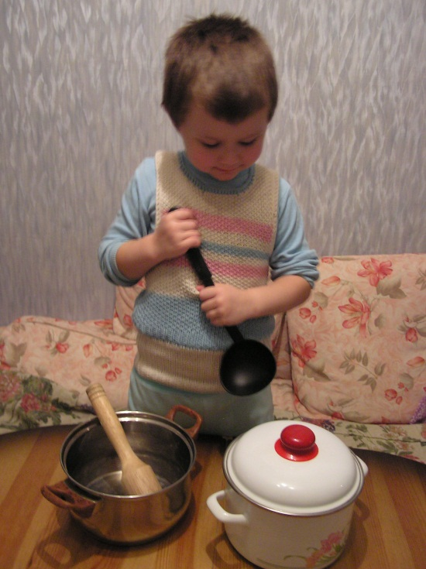
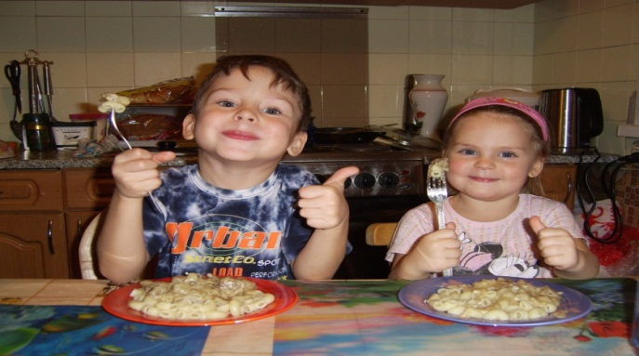
Все гениальное просто.
Простые Поздравление друзей,
сопровождаются добрыми пожеланиями и улыбкой.

Slide 15
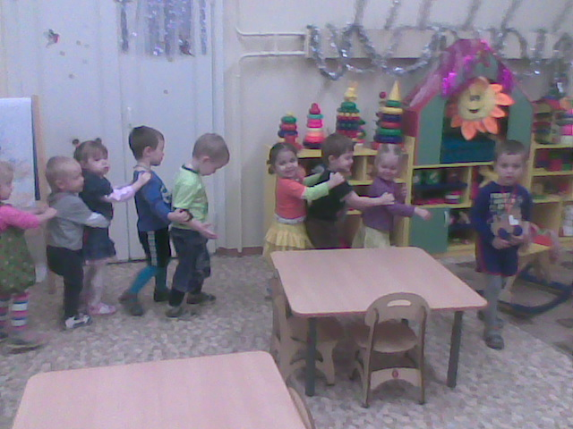
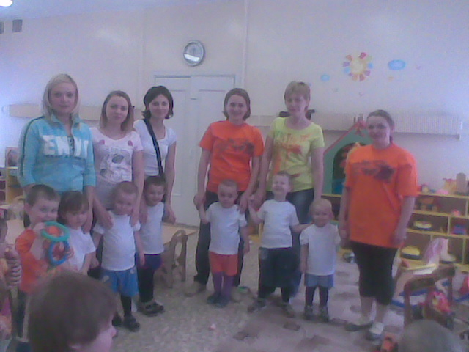
Без друзей жить нельзя
Без друзей меня чуть- чуть,
А с друзьями много.

Slide 16
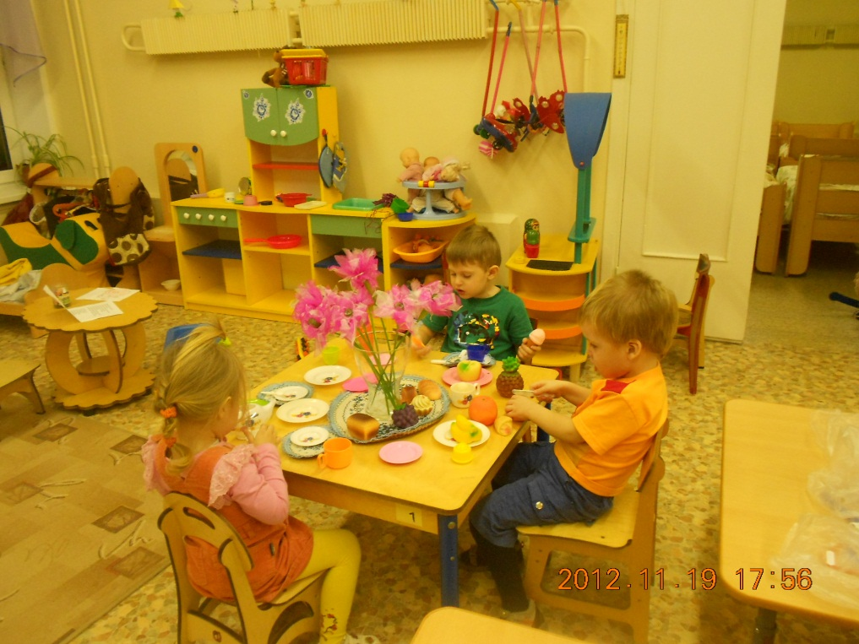
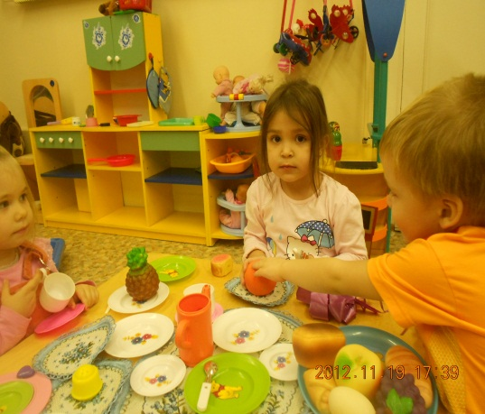
Гости в дом – радость в нем
Диана добрая хозяйка,
Гостей своих ты принимай,
Угости ты их чайком,
И горячим крендельком.

Slide 17
Используемая литература
Курочкина И.Н. «О хороших манерах и этикете»
Курочкина И.Н. «Путешествие в страну хороших манер.»
Курочкина И.Н. «Азбука этикета»
Шорыгина Т.А. «Вежливые сказки»

